Slide 1
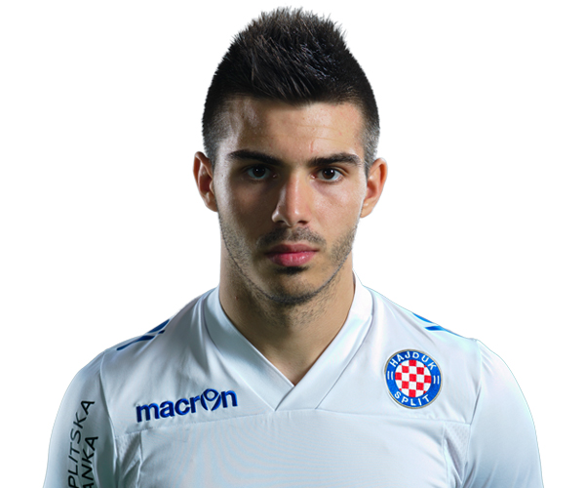
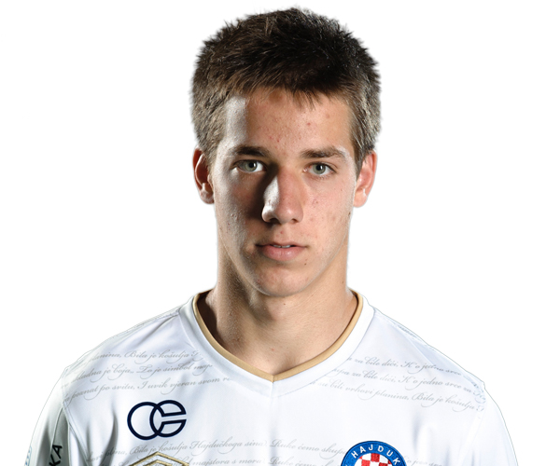
MOJ IDOL JE..
Anton Maglica
Mario
Pašalić

Slide 2
Mario pašalić
Mario Pašalić je igrač Hajduka
Nogometnu karijeru započeo je u lokalnom klubu NK GOŠK Kaštel Gomilica
Rođen u Mainzu, 09.02.1995.
Sa 17 god. 2012/13. zaigrao je za seniorski sastav Hajduka

Slide 3
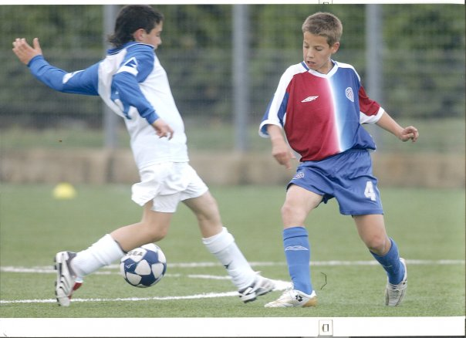
Broj nastupa- 37
Postignuti golovi- 11
Broj pobjeda- 17
Broj na dresu- 8
Trenutačni tim- Chelsea F.C.
Pozicija- vezni
Visina- 186 cm

Slide 4
ANTON MAGLICA
napadač Hajduka
trenutno je igrač sa najviše postignutih golova u Hajduku
ima sestru Mateu i brata Vedrana
rođen je 11.11. 1991. u Brčku u BIH
odbio je 400.000 € za igru u Dinamu i otišao u Hajduk
nogometnu karijeru započinje igranjem u mlađim uzrastima NK Orašja

Slide 5
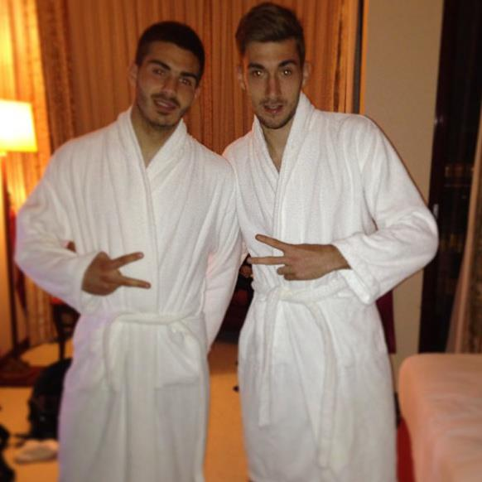
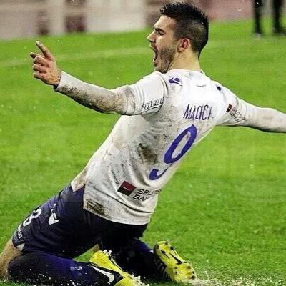
Visina- 181 cm
Broj nastupa- 60
Postignuti golovi- 18
prosječno minuta po utakmici- 73
U sezoni 2013./14. – 12 zgoditaka
Žutih kartona u ovoj sezoni- 7
Crvenih kartona u ovoj sezoni- 0

Slide 6
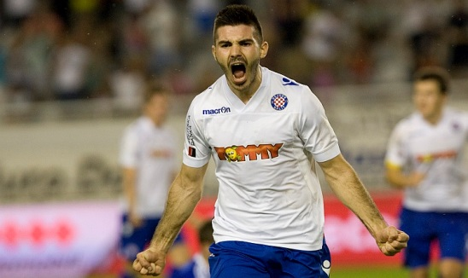
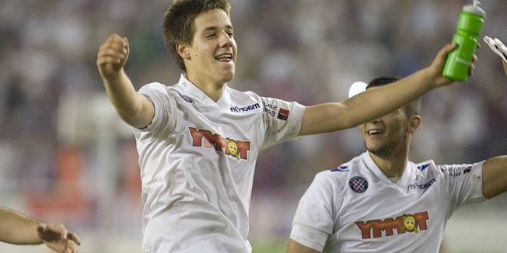
←Anton Maglica
Mario Pašalić →

Slide 7
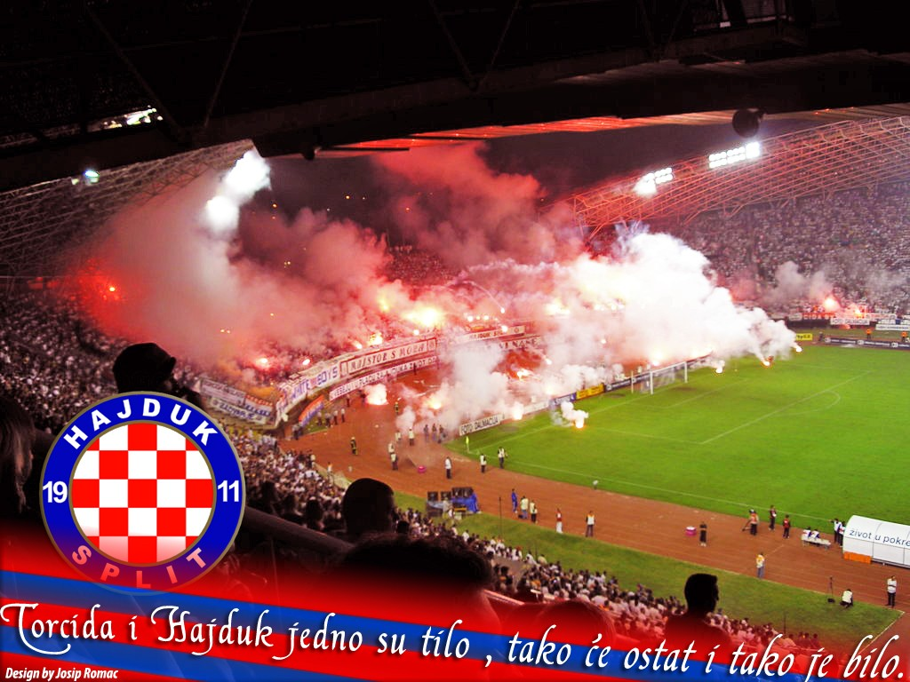
Hajdukovi navijači tj. Torcida su najvjerniji i najluđi svome klubu! We are proud!!<3 <3

Slide 8
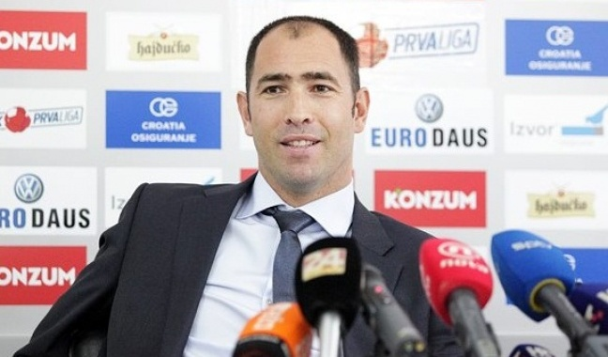
Igor Tudor- bivši igrač, sadašnji trener Hajduka (Gospodin Čovjek)

Slide 9
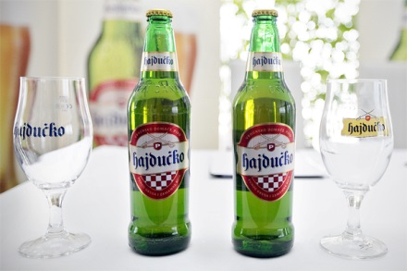
Hajduk je do nedavno imao i svoje pivo, ali su prekinuli ugovor, a potpisati će s drugom pivovarom

Slide 10
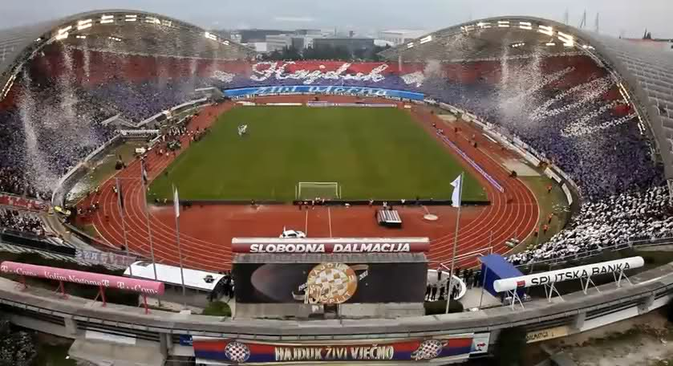
By: Gabriela M. Josipa S.

